Slide 1

Mechanoterapie

Slide 2
Mechanoterapie
využití mechanické energie k terapeutickým účinkům
zevní mechanická síla (trakce, masáže)
působení proměnlivého tlaku (vakuově-kompresní terapie)
elektrické generátory mechanické energie (ultrazvuk, rázová vlna)

Slide 3
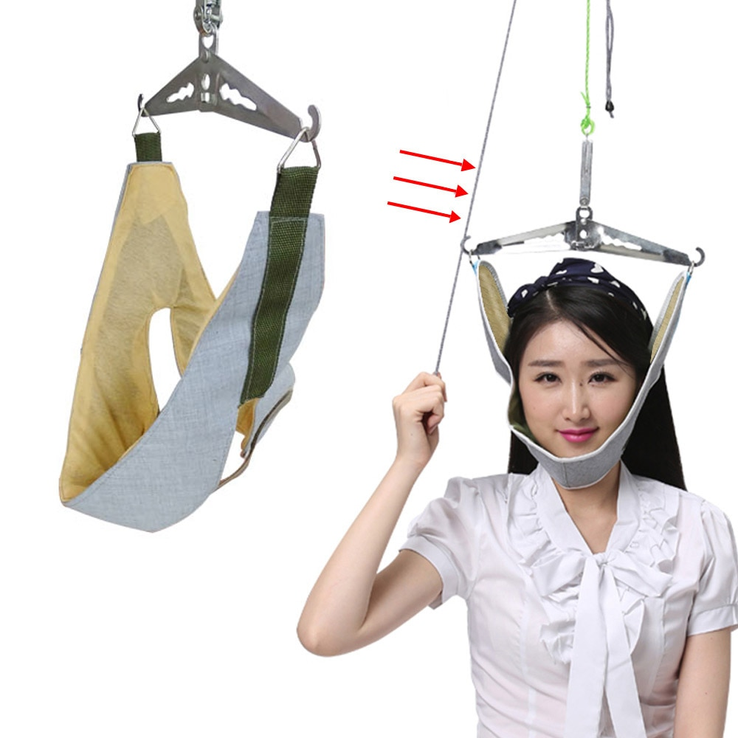
Mechanoterapie
PŘÍSTROJOVÁ TRAKCE
využití při terapii pro oddálení jednotlivých částí pohybových segmentů
dochází k protažení vaziva a snížení tlaku na kloubní chrupavku
při trakci lze využít závaží s převodním kladkovým systémem, nakloněné trakční stoly, speciální stoly s posuvnými segmenty
KLASICKÁ MASÁŽ
řada mechanických podnětů prováděných na těle pacienta za léčebným účelem
kombinace masáže a jiné FYT je většinou kontraindikována

Slide 4
Mechanoterapie
REFLEXNÍ MASÁŽ
léčebný zásah vedený především cestou nervových spojů v oblasti zvolených reflexních oblouků
aplikuje se na povrch těl a v místě druhotných reflexně vyvolaných změn → místem zásahu není primárně nemocná tkáň
je prováděna pouze na předpis lékaře, na sucho, maximálně pomalu

Slide 5
Mechanoterapie
VAKUOVĚ-KOMPRESNÍ TERAPIE
podtlakově-přetlaková terapie, střídání přetlaku vždy první! (1-14 kPa) a podtlaku (-1 až -15 kPa)
trofotropní (↑ prokrvení tkání v dané oblasti → podpora lokálního metabolismu) a antiedematózní (proti otokům) účinek
v podtlakové fázi dochází ke zvětšení objemu končetiny a nasávání arteriální krve (zčervenání periferie)
v přetlakové fázi zmenšuje končetina svůj objem a tím stimuluje tok žilní krve a lymfy

Slide 6
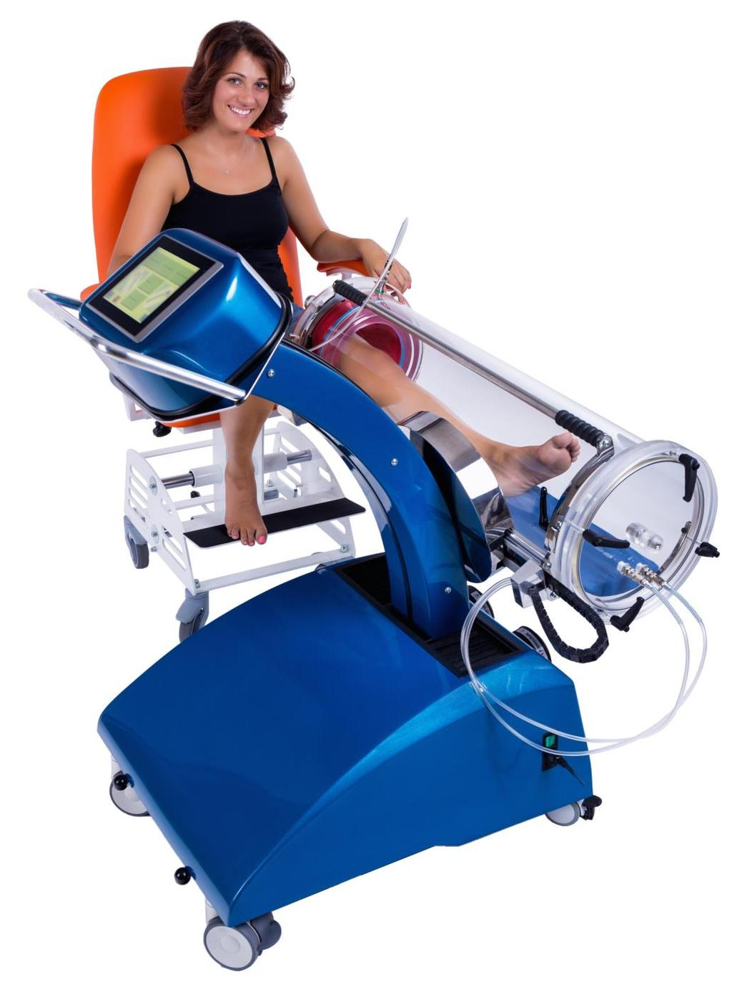
Mechanoterapie
Průběh terapie:
střídání cyklů přetlaku a podtlaku
arteriální prokrvení – podtlak (-8kPa/30 s) vyšší
než přetlak (4kPa/30s)
zvýšení žilního a lymfatického odtoku – podtlak (-4kPa/30s) nižší než přetlak

Slide 7
Mechanoterapie
Indikace:
    poruchy arteriálního prokrvení
    polyneuropatie (systémové postižení periferních nervů, která vznikají působením vnitřních a zevních vlivů)
    poruchy žilní a lymfatické drenáže končetin
    chronické posttraumatické stavy spojené s otokem
    algoneurodystrofický syndrom

Slide 8
Mechanoterapie
Kontraindikace:
    akutní trombóza a embolie
    aneurysma, krvácivé choroby (hemofilie)
    pokročilá nekróza
    otoky kardiální etiologie

Slide 9
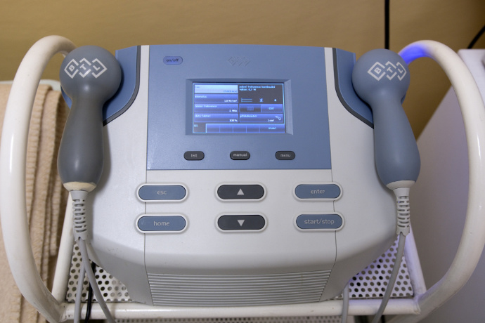
Mechanoterapie
ULTRAZVUK
mechanické podélné vlnění hmotného prostředí o frekvenci vyšší než 20kHz (zvuk má frekvenci 16 – 20 kMz) – k terapii se používají frekvence 0,8 – 3 MHz
při aplikaci neprochází tkáněmi žádný elektrický proud
pro klinickou praxi mají největší význam tyto fyzikální aspekty UZ:
  lom a odraz
  absorpce, polohloubka a hloubka průniku
  frekvence
forma UZ – kontinuální nebo pulzní
intenzita UZ – ve wattech na centimetr čtvereční – obvykle 1,0 – 3,0 W/cm²

Slide 10
Mechanoterapie
mechanismus účinku
    kmitání se přenese z hlavice na tkáně
    formou podélného vlnění se šíří do hloubky
    dochází k mikromasáži a k přeměně mechanické energie na energii tepelnou
obecné účinky
    zlepšení lokální cirkulace a tím i zlepšení metabolismu
    vazodilatace
    analgézie

Slide 11
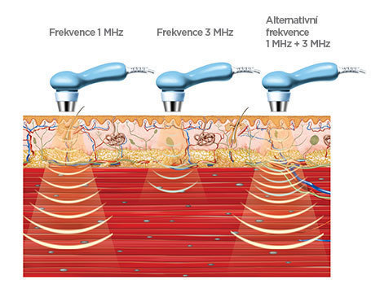
Mechanoterapie
způsob aplikace
    statický – hlavice upevněna
    semistatický – pomalý pohyb hlavicí, velikost ošetřované plochy malá
    dynamický – rychlejší pohyb hlavicí, velikost ošetřované plochy velká

Slide 12
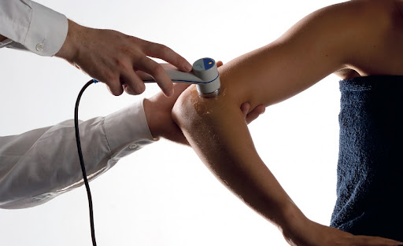
Mechanoterapie
Indikace:
    myalgie
    lumbago
    myogelózy
    stavy po distorzích, kontuzích, luxacích
    entezopatie (bolestivé syndromy zapříčiněné zánětlivými + degenerativními procesy v oblasti úponů šlach, vazů a kloubních pouzder)
    Sudeckův sy, Dupuytrenova kontraktura

Slide 13
Mechanoterapie
Kontraindikace:
    aplikace na epifýzy rostoucích kostí – poškození růstové chrupavky
    aplikace na gonády
    stavy po laminektomii

Slide 14
Mechanoterapie
KOMBINOVANÁ TERAPIE
současná aplikace UZV a kontaktní elektroterapie (hlavice působí jako elektroda)
RÁZOVÁ VLNA
akustická vlna, která vzniká při pohybu objektu v hmotném prostředí, kterým může být kapalina nebo vzduch
vlna působí po průniku měkkými tkáněmi destruktivně na cíl (konkrement), okolní tkáně nejsou poškozeny
využití je přínosem pro různá odvětví medicíny
názory na využití ve fyzioterapii je diskutabilní

Slide 15
Mechanoterapie
Mechanismus účinku:
    fyzikální – rozklad pevných struktur konkrementů či kalcifikací
    biologický – analgezie, metabolický účinek, cytoproliferační (novotvorba buněk) účinek
Indikace:
    chronické záněty v oblasti svalových úponů, šlach, kloubních vazů
    patní ostruhy, záněty a bolesti Achillovy šlachy,….

Slide 16
Mechanoterapie
Kontraindikace:
    poruchy krevní srážlivosti, antikoagulační terapie
    systémová zánětlivá onemocnění
    polyneuropatie
Vedlejší účinky:
    přechodný lokální otok
    přechodné podráždění, hematom
    přechodné zvýšení bolestivosti v okolí aplikace

Slide 17
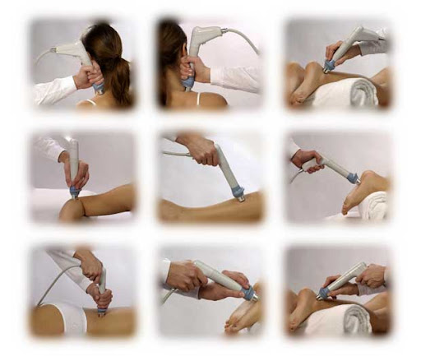
Mechanoterapie

